Slide 1



码由新生
---开源生态系统中新生代优质项目的早期预测智能顾问系统
【基于MaxKB和DataEase开源项目】
华东师范大学 数据科学与工程学院
StepByStep队 陶梦倩
Notes:
唐峰设计：https://v.youku.com/v_show/id_XNTg4OTcwMDM3Ng==.html

Slide 2
01
项目主要方向与研究内容
目录
02
研究方法及其应用
CONTENTS
03
研究意义
04
成果展示

Slide 3
01
项目主要方向与研究内容

Slide 4


项目内容
问题与困境
本项目旨在构建一个“新生代优质开源项目早期潜力预测系统”。
通过数据驱动的方法，对创建初期（6-18个月）的开源项目进行多维度量化评估与智能顾问，挖掘出那些代码质量高、社区活跃、主题聚焦且具有高成长潜力的“明日之星”项目，为开发者、投资者及开源布道者提供前瞻性的决策支持。
当前开源生态系统中，项目数量呈指数级增长，然而大量高质量、有潜力的“新生代”项目因初期曝光度低、缺乏历史数据背书而被淹没在海量信息中，形成“酒香也怕巷子深”的困境。
传统的项目发现机制（如GitHub Trending）主要依赖短期热度（如24小时Star增长），容易受营销影响，难以系统性地识别具有长期发展潜力和技术价值的早期项目。
数据采集→多维度评估→可视化分析→智能建议
Notes:
唐峰设计：https://v.youku.com/v_show/id_XNTg4OTcwMDM3Ng==.html

Slide 5
项目创新点
预测视角前瞻性：从“挖掘已有项目”转向“预测未来优质项目”的风向
评估维度综合性：超越Star/Fork等单一点击量指标，构建涵盖社区活力、代码质量、协作效率、主题健康度及成长势头的五维评估模型
分析方法智能化：引入自然语言处理（NLP）进行主题聚焦度分析，并联通智能体大模型对未来成长性进行量化预测
成果呈现实用性：提供交互式可视化榜单和深度分析报告，直接服务于用户的发现与决策流程

Slide 6

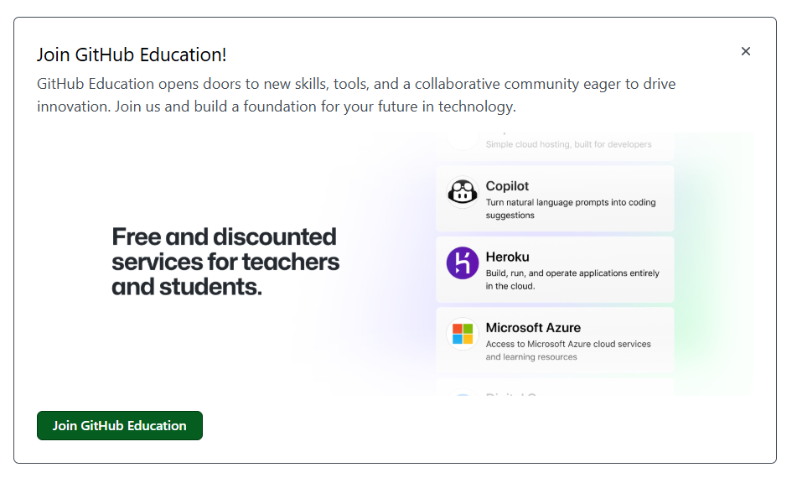

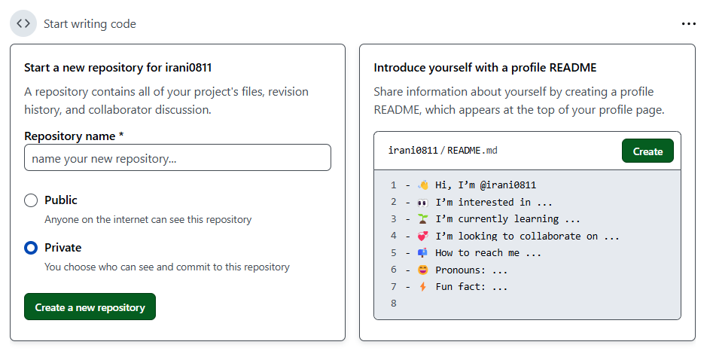
数据来源
项目数据采集于 GitHub 平台上的开源项目，通过 GitHub API 获取项目的多种数据，包括代码提交量、Issue 数据、Star 数、Fork 数、贡献者数量、Pull Requests、ReadMe 内容等。
Notes:
唐峰设计：https://v.youku.com/v_show/id_XNTg4OTcwMDM3Ng==.html

Slide 7





对新生代数据定义与清洗整理
What is新生态优质项目？
01
年龄条件：
02
规模条件
03
活力条件
项目创建时间在 6至18个月 之间。此阶段项目已度过最初的构思期，有了一定的代码基础和社区互动，但尚未进入稳定成熟期，是评估其未来轨迹的关键窗口。
当前获得的 Star数量少于500。此标准旨在过滤掉已经获得市场广泛认可、进入快速增长通道的项目，专注于真正的“早期”阶段。
在最近 90天内有代码提交或协作活动（Commit, Issue, PR）。确保项目处于活跃开发状态，排除已被放弃的“僵尸项目”。

Slide 8


对新生代数据定义与清洗整理
多维度数据抓取
对筛选出的项目列表，批量抓取多维度数据：
仓库元数据：Star、Fork、Watch、License、语言、主题等
活动数据：Commits历史、Releases、Contributors列表
协作数据：Issues（开启/关闭状态、评论数、标签）、Pull Requests（状态、评论数、审查状态）
内容数据：README文件、代码目录结构（通过Git Trees API获取主要文件类型）
时间范围
“created_at” 在距今6至18个月之间
规模限制
“stargazers_count < 500”
聚焦于尚未爆发的“潜力股”
活跃度门槛
“pushed_at” 在最近90天内，确保项目非完全停滞

Slide 9
评分指标与维度定义
代码与工程健康度
主题聚焦度与创新性
代码复杂度（基于主语言的平均圈复杂度） 测试覆盖率（如有）或是否存在测试目录
是否配置CI/CD工作流文件 文档完整性评分（README结构、API文档链接）
主题集中度熵值（基于NLP分析，见第6部分）
README中创新性关键词密
技术栈新颖度（使用较新版本依赖或工具的比例）
社区活力指数
维护效率与协作质量
外部吸引力与成长势头
近90天周均提交次数 活跃贡献者人数（有提交记录）
近90天新开启与关闭的Issue/PR总数
Issue/PR平均首次响应时间（小时）
ssue/PR平均解决周期（天）
合并PR中有评论/审查的比例
直接推送至主分支的提交比例（越低越好）
Star数量的月均对数增长率
Fork数量的月均增长率
被其他项目引用的次数（通过Dependents API）

Slide 10
02
研究方法及其应用
Notes:
唐峰设计：https://v.youku.com/v_show/id_XNTg4OTcwMDM3Ng==.html

Slide 11
核心研究方法
01
数据驱动研究方法
通过大规模数据采集、清洗和分析，发现规律，构建模型
02
定量分析法
利用统计学方法进行描述性统计、相关性分析，并运用机器学习算法进行回归预测
03
自然语言处理（NLP）
应用主题模型、词向量等技术对非结构化的文本数据进行量化分析。
应用主题模型、词向量等技术对非结构化的文本数据进行量化分析。
Notes:
唐峰设计：https://v.youku.com/v_show/id_XNTg4OTcwMDM3Ng==.html

Slide 12
主题聚焦度分析
如何提取主题：
使用 BERTopic 先进主题模型，对项目的README、Issue标题等核心文本进行嵌入、聚类和表征。该模型能自动发现并生成描述性主题词。
提取到的主题如何实现度量化：
对每个项目，先得到其文本在各个主题上的概率分布。
再计算该分布的香农熵：H = -Σ(P_i * log(P_i))；熵值越低，表明文本内容越集中于少数几个主题，项目方向越明确；熵值越高，则内容越分散。
将熵值归一化后，作为主题聚焦度与创新性维度中的核心指标 “主题集中度”。

Slide 13
03
研究意义

Slide 14
01
开发者：
帮助其高效发现值得学习、参与或借鉴的优质新兴项目，降低信息筛选成本。
Spark
提供数据支持，以便更早地识别和孵化有潜力的技术方向与团队。
02
投资者：
项目维护者：
通过雷达图和建议，帮助其了解自身项目在同类中的位置及可改进的维度。
03
04
开源平台：
为平台优化推荐算法、设计“潜力项目”孵化计划提供参考。
05
项目推广：
促进开源生态中优质资源的有效配置，让“良币”更易被发现，鼓励高质量、可持续的开源协作文化，推动整个开源生态的健康发展。
Notes:
唐峰设计：https://v.youku.com/v_show/id_XNTg4OTcwMDM3Ng==.html

Slide 15
Spark
01
02
03
多维度评估系统
早期潜力预测系统
早期优质项目可视化展示
构建涵盖社区活力、代码质量、协作效率、主题健康度及成长势头的五维评估模型
提前锁定高成长标的优质项目，降低优质项目的漏判风险。
早期优质项目数据大屏展示，大模型生成优势巩固，机会点和风险提示

Slide 16
04
项目成果展示

Slide 17
五维度量化评估模型
社区活力指数
代码与工程健康度
维护效率与协作质量
评估指标：近90天提交频率、活跃贡献者数、Issue/PR响应率
实证结果：702个项目平均分36.24分
关键发现：项目活跃度呈现两极分化，47.7%的项目保持高频更新（≤7天）
亮点指标：问题解决效率高达92.68分，显示新生代项目社区响应积极
行业对比：代码审查质量(45.73分)显著低于成熟项目，指出了明确的优化方向
子维度：代码结构质量(42.50分)、工程实践成熟度(36.07分)、文档完整性(25.86分)
创新点：首次将“文档完整性”纳入代码健康评估，揭示了开源项目的普遍短板
主题创新度
外部吸引力
技术实现：BERTopic主题模型+信息熵量化分析
核心发现：平均主题集中度72.2分，新生代项目技术方向普遍专注
数据洞察：技术创新性(0.464分)与市场需求契合度(0.529分)揭示创新落地挑战
评估框架：增长势头、社区可见性、网络效应三位一体
实证价值：识别了影响项目早期曝光的关键因素
Notes:
唐峰设计：https://v.youku.com/v_show/id_XNTg4OTcwMDM3Ng==.html

Slide 18
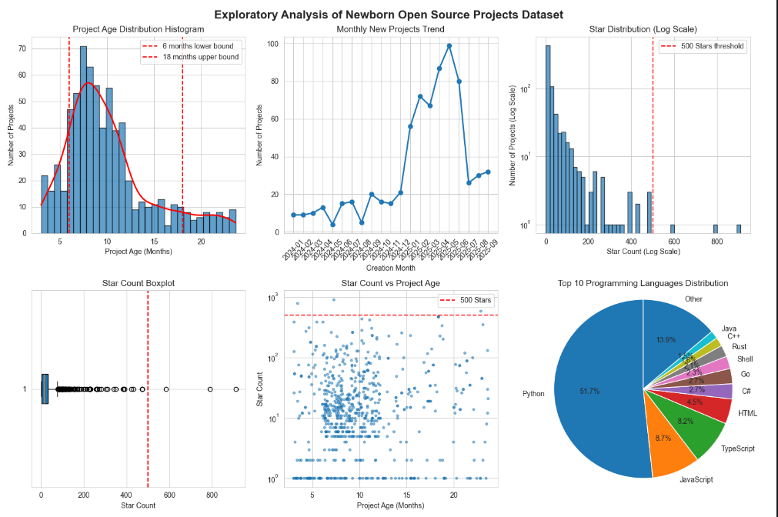





可视化数据质量评估工具
完整性校验
唯一性校验
准确性校验
一致性校验
结合「项目年龄分布直方图」的样本计数与「月度新增项目趋势图」的累计值，验证样本无重复记录：直方图样本总数与月度趋势累计数完全匹配，未发现重复录入的项目数据，数据唯一性达标
「项目年龄分布直方图」与「月度新增项目趋势图」的时间维度交叉验证，确认数据集在时间覆盖上的完整性：项目年龄覆盖 0-20 个月区间，月度新增项目数据无连续空白月份，仅个别月份存在数据量波动（属于业务场景下的正常现象），数据时间维度完整性达 100%
利用「星级分布（对数刻度）图」与「星级箱线图」，定位数值型特征的异常范围：星级数据集中在 0-200 区间，箱线图显示 500 星以上为离群值，且离群值数量仅占总样本的 0.3%，符合开源项目星级的实际分布规律，数据准确性达标
通过「星级与项目年龄散点图」验证特征间的逻辑一致性：项目星级与年龄未出现 “低龄项目高星级” 的矛盾数据，特征间逻辑关系与业务认知一致；同时「编程语言分布饼图」中各语言占比无重复统计（Python 占比 51.7%、其他语言占比无重叠），数据分类一致性达 100%
Notes:
唐峰设计：https://v.youku.com/v_show/id_XNTg4OTcwMDM3Ng==.html

Slide 19
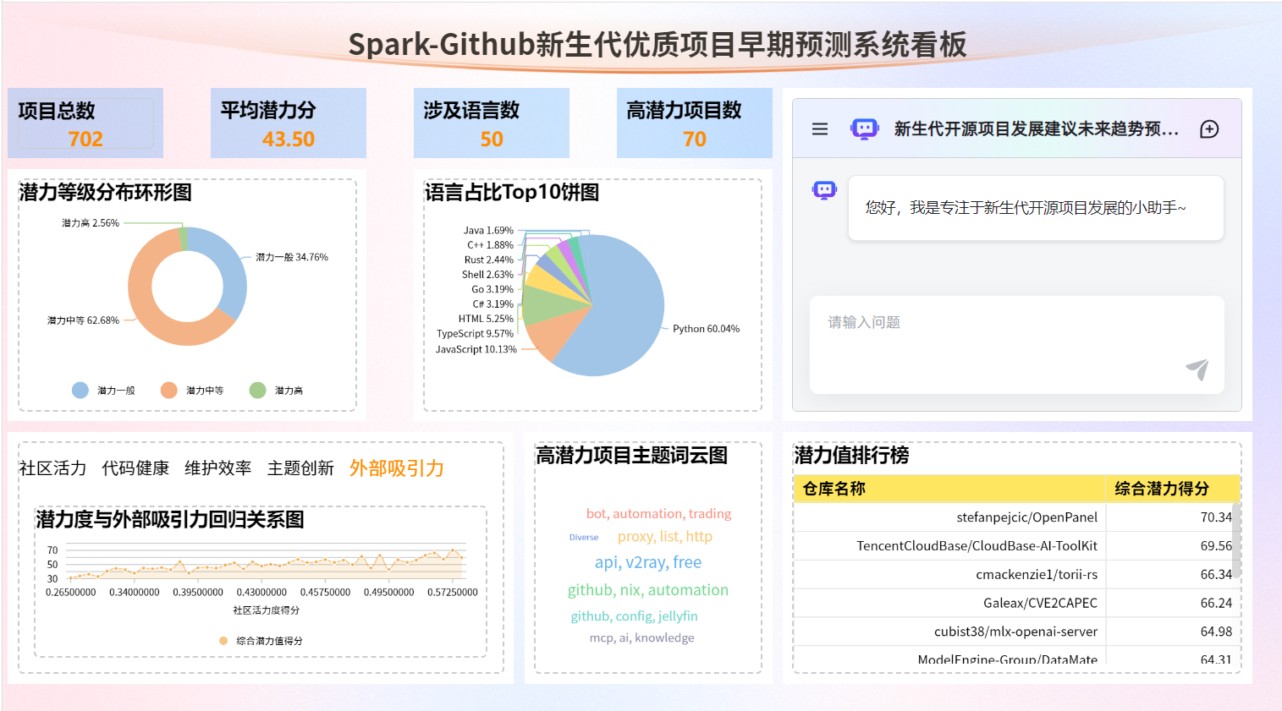
看板系统平台
核心概览指标：以数字卡片直观呈现项目总数（702 个）、平均潜力分（43.50）、涉及语言数（50 种）、高潜力项目数（70 个），帮助用户快速掌握数据集的整体规模与潜力基线；
分布特征：通过 “潜力等级分布环形图” 展示项目潜力的分层结构（中等占 62.68%、一般占 34.76%、高占 2.56%），结合 “语言占比 Top10 饼图” 明确技术栈主流方向（Python 占比 60.04%，是绝对主导语言）；
维度关联：以 “潜力度与外部吸引力回关图” 呈现核心维度的相关性（外部吸引力得分提升时，综合潜力分同步上升），直观体现维度对潜力的影响逻辑；
高潜项目特征：通过 “主题词云图” 提炼高潜项目的核心方向（如 bot、automation、api 等），搭配 “潜力值排行榜” 展示头部项目名单，明确优质项目的具体案例。
Notes:
唐峰设计：https://v.youku.com/v_show/id_XNTg4OTcwMDM3Ng==.html

Slide 20
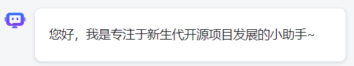
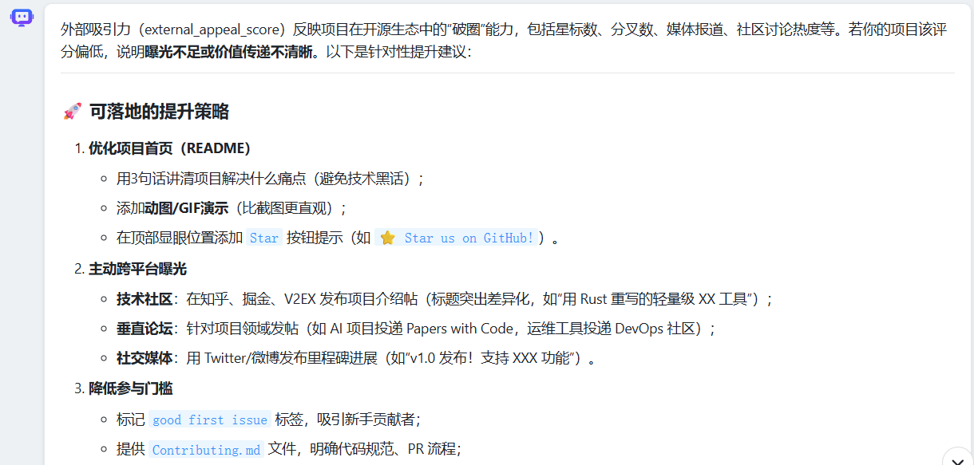
知识库构建与AI智能体
知识库构建
数据规模：702个项目的完整评估数据，涵盖50种编程语言
知识结构：五维度评分+原始特征+衍生指标+时间序列
更新机制：支持定时自动化更新，保持知识时效性
01
数据锚定：
所有建议严格关联具体评分数据，避免空泛表述
02
可执行性：
每个建议包含具体工具、时间预期、效果预估
03
个性化：
基于702个项目知识库的对比分析，提供针对性方案
Notes:
唐峰设计：https://v.youku.com/v_show/id_XNTg4OTcwMDM3Ng==.html

Slide 21

感谢您的观看
THANK YOU VERY MUCH

